Slide 1
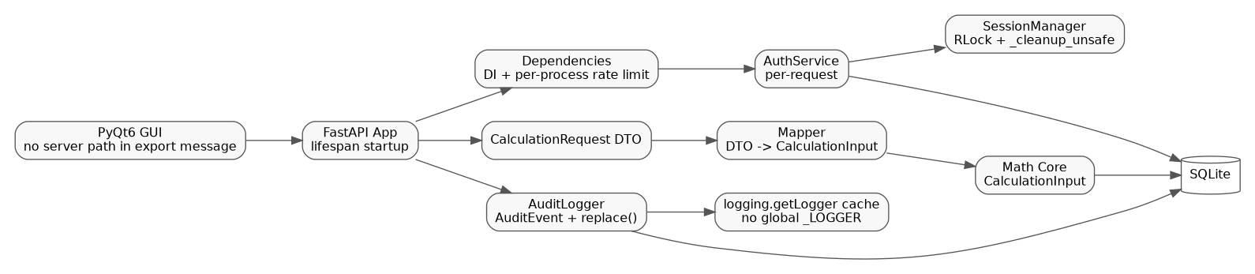
Energy System: финальная архитектура после review v2
Исправлены новые и старые замечания ревью
FastAPI startup переведен на lifespan
DTO CalculationRequest отделена от доменной CalculationInput через mapper
AuditEvent обновляется через dataclasses.replace()
SessionManager: cleanup() + _cleanup_unsafe()
Нет global _LOGGER; используется logging.getLogger cache
GUI не показывает серверный путь экспортированных файлов

Slide 2
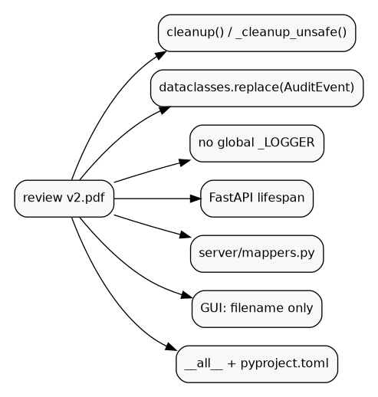
Сводка исправлений review v2

Slide 3
Обновленная компонентная схема

Slide 4
Безопасность и поддерживаемость
Пароли не захардкожены и не логируются.
Аудит пишется через единую модель AuditEvent.
Rate limit явно документирован как per-process.
Публичные модули имеют __all__.
pyproject.toml настраивает pytest.

Slide 5
Проверка
PYTHONPATH=. pytest -q
Результат: 30 passed
Проверено отсутствие deprecated on_event, global _LOGGER, payload.to_input(), result['path'] в GUI.

Slide 6
Сетевые порты и протоколы
Явное описание интеграционных потоков по п. 4.2 ТЗ
Поток | Порт/путь | Протокол | Назначение | Ограничение
PyQt6 GUI → FastAPI | 8000 | HTTP/JSON локально; HTTPS/JSON для сети | Auth, calc, audit, export | Для сети задать TLS cert/key
FastAPI → SQLite | data/*.sqlite3 | SQLite API | users/history/audit | WAL + busy_timeout
FastAPI → files | logs/, exports/, data/ | File I/O | audit.log, CSV/PPTX, initial admin creds | Ограничить права доступа
FastAPI → Remote audit | ENERGY_AUDIT_REMOTE_URL | HTTP(S) POST JSON | Удалённый сбор событий | Очередь, не блокирует API

Slide 7
Исправления последнего code review
Закрыты критические и высокоприоритетные замечания
Whitelist спецсимволов пароля; пробельные символы запрещены.
Remote audit вынесен в неблокирующую очередь с daemon worker.
GUI отправляет logout при закрытии главного окна.
Файловый audit log содержит sequence_number из SQLite.
SQLite включён в WAL-режим; роли переведены на enum UserRole.
ApiClient разделён на Auth/Calc/Audit/Export клиенты.
Pydantic-схема валидирует temp_c на границе API.
Ограничение in-memory SessionManager описано в README/ARCHITECTURE.

Slide 8
Исправления code review v2
Закрыт новый критический баг и два новых предупреждения
AuthenticatedUser.is_admin больше не использует UserRole(str(role)); сравнение выполняется через .value.
AuditEvent.remote_sent удалён как мёртвое поле; актуальное поле — remote_queued.
Logout вынесен в _do_logout(); меню «Выйти» вызывает _do_logout_and_close() явно.
audit_event() декомпозирован на sink-цепочку: SQLiteAuditSink → RemoteQueueAuditSink → FileAuditSink.
AuthService теперь зависит от протокола IUserRepository, а не от конкретного UserRepository.
Тесты: 46 passed.

Slide 9
Обновленная архитектура аудита
SRP-улучшение: форматирование события отделено от каналов записи
Sink | Ответственность | Результат
SQLiteAuditSink | Запись события в SQLite | sequence_number
RemoteQueueAuditSink | Постановка в неблокирующую очередь | remote_queued
FileAuditSink | Запись итогового события в audit.log | JSON с ротацией
audit_event() | Создание AuditEvent и проход по sinks | event_id

Slide 10
Дополнительное исправление: registry-based audit sinks
Проблема: get_audit_sinks() содержал жестко захардкоженный список sink-объектов.
Решение: введен реестр _AUDIT_SINK_REGISTRY и декоратор @register_audit_sink(order=...).
Теперь новый канал аудита добавляется новым классом с декоратором, без правки get_audit_sinks().
Порядок обработки сохраняется через параметр order: SQLite -> RemoteQueue -> File.
Покрыто отдельным тестом; итоговая проверка проекта проходит успешно.

